Slide 1
Расчет
презентация
жилой комплекс
коммерческое предложение по автоматизации и диспетчеризации

Slide 2
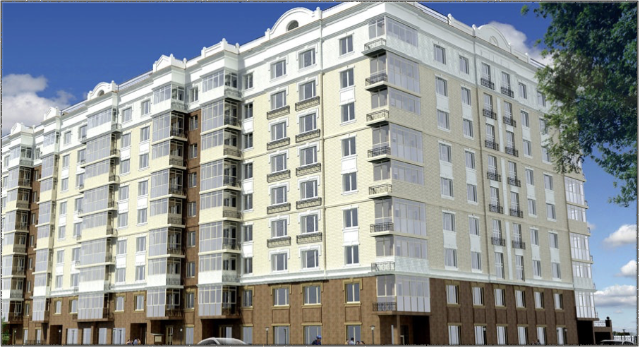
TIS Technologe
коммерческое предложение по автоматизации и диспетчерезации
жилого здания А г. Т, ул. К

Slide 3
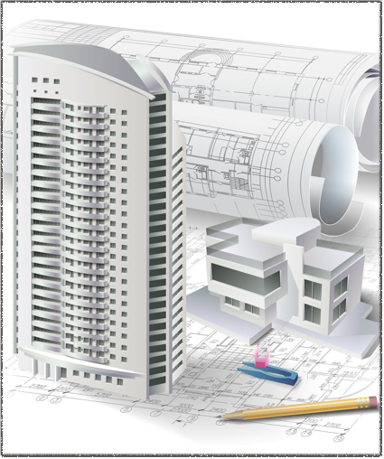
TIS Technologe
Наша компания уже много лет успешно реализует проекты систем автоматизации зданий на базе передового оборудования
TIS Technologe (Texas Intelligent Systems).
Это гибкая и универсальная система способная автоматизировать все инженерные системы здания, и способна превратить его в современный, высокотехнологичный и энергоэффективный «организм».
Оснащение жилого комплекса системой
автоматизации TIS поднимет уровень комфорта и безопасности
здания, а также привлекательности его на рынке недвижимости! Придает зданию наивысший статус, элитного жилья.

Slide 4
Используя TIS Technologe
Вы сможете ежемесячно экономить
на электроэнергии до 60%, а на отоплении до 40%
Вы получите возможность общаться с своим домом по SMS
Оперативно получать информацию об аварийных ситуациях, произошедших в Ваше отсутствие и устранять их дистанционно.
Вы сможете управлять освещением, шторами, климатом и другими устройствами в доме с помощью бесплатных приложений для смартфонов и планшетов.
Контролировать свое жилище на не санкционированное проникновение находясь вне дома.
Новая система интерком домофонии TIS даст возможность отвечать на звонки в дверь даже находясь вне дома,оперативно связываться с диспетчером или соседями по аудио-видео связи и управлять всеми функциями системы автоматизации TIS.

Slide 5
Преимущества TIS Technologe
TIS - способен дать максимально гибкий подход к решению любой задачи, так как является, системой децентрализованной. А значит, вы выбираете те функции автоматизации, которые нужны именно Вам и платите только за них, но при необходимости можете с легкостью добовлять необходимый для Вас функционал системы.
Еще один не мало важный плюс системы это диспетчирезация, она дает возможность оперативно собирать всю информацию о доме и оперативно реагировать на аварийные ситуации исключая человеческий фактор.

Slide 6
Базовая комплектация
Как говорилось выше построение системы начинается с базовой комплектации объекта. Что же получает собственник объекта в базовой комплектации.
Первое - самое главное, проект и полную закладку коммуникаций под систему автоматизации , способную максимально автоматизировать данное помещение. На данном этапе проектируются и делаются закладки под системы: Освещения, Безопасности, Протечки, Климата, Удаленного управления, Домофонии, Контроля доступа, Штор и пр.
Второе - как правило в базовой комплектации устанавливается система управления освещением она является основной так как является скелетом к которому добавляется желаемый заказчиком функционал.
Третье - самое приятное, Вы можете в любое удобное для Вас время увеличивать возможности вашей системы добавляя ту или иную функцию, или сразу выбрать тот функционал который вам необходим.

Slide 7
Базовая комплектация
Управление светом
Димирование света
DALY, DMX
Автоматическое включение /выключения света по датчикам движения
Все выключатели в доме по умолчанию проходные
Все выключатели имеют обратную связь и показывают статус группы
создание сценариев
(гости, релакс, присутствие и др.)
Управление всеми функциями TIS с планшета и смартфона
на IOS и Android
(без платно неограниченное количество устройств)

Slide 8
дополнительные возможности
Климат
TIS выпускает оборудование способное управлять кондиционерами, фанкоилами, приточно вытяжной вентиляцией, батареями теплыми полами и пр. климатическим оборудованием.
Безопасность
С помощью добавления блока TIS-SEC ваша система начинает выполнять функции безопасности то есть все датчики движения, 10в1 и др. переходят в режим охраны.
Домофония intercom
Компания TIS первой изменила концепцию простой интерком домофонной системы на новую систему смарт - контроля помещения с помощью одной мультизадачной панели. Домофонные панели TIS связанные в одну сеть обеспечивают внутреннюю аудио-видео связь между панелями и управление всем оборудованием TIS.
Контроль доступа
TIS производит устройства которые без участия человека могут организовывать контролируемый доступ в помещения по двум видам карт или с помощью набора кода.
Управление шторами
TIS выпускает качественные бесшумные моторы для штор: Вертикальные, Горизонтальные
При своей не высокой цене моторы имеют встроенные релейные модули которые значительно удешевляют их установку.
Аудио-мультирум
TIS выпускает следующее оборудование для мультирума- сетевой аудио плеер, настенные пульты управления, безплантое приложение на iOS и Android.
Сценический Свет
TIS производит небольшие устройства со световыми эффектами для больших комнат, где вы можете проводить праздники, вечеринки и тд. Управление этими приборами может организовываться с помощь звуковых датчиков встроенных в них или с использованием модуля управления TIS-DMX.

Slide 9
Варианты автоматизации квартир
TIS Technologe
Расшифровка стоимости по базовому функционалу квартир.

Slide 10
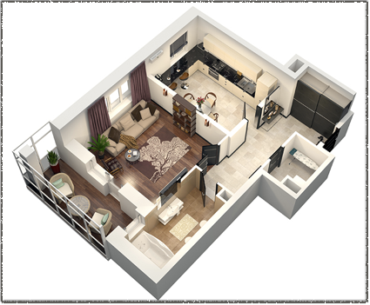
Однокомнатная квартира
Управление Освещением - 1981$ (базовая комплктация с учетом работы)
Управление Климатом - 195$ одна зона
Система Безопасности - 220$
Домофон intercom - 543$
Моторизованные карнизы - 651$ (шторы)
Аудио-мультирум - 546$ (одна зона: плеер и 2-е акустики)
GSM управление - 330$
Протечки - 133$
Базовая стоимость -1981$
Полная стоимость - 4599$

Slide 11
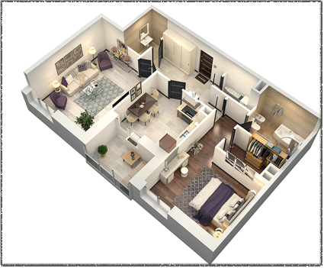
Двухкомнатная квартира 84,76м2
Управление Освещением - 2187$ (базовая комплктация с учетом работы)
Управление Климатом - 585$ (три зоны)
Система Безопасности - 220$
Домофон intercom - 543$
Моторизованные карнизы - 1886$ (три корниза для штор)
Аудио-мультирум - 546$ (одна зона: плеер и 2-е акустики)
GSM управление - 330$
Протечки - 138$
Базовая стоимость -2187$
Полная стоимость - 6439$

Slide 12
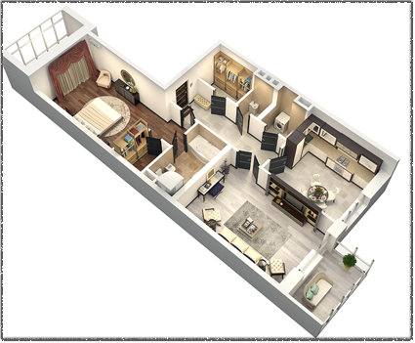
Двухкомнатная квартира 84,76м2
Управление Освещением - 2187$ (базовая комплктация с учетом работы)
Управление Климатом - 585$ (три зоны)
Система Безопасности - 220$
Домофон intercom - 543$
Моторизованные карнизы - 1886$ (три корниза для штор)
Аудио-мультирум - 546$ (одна зона: плеер и 2-е акустики)
GSM управление - 330$
Протечки - 138$
Базовая стоимость -2187$
Полная стоимость - 6439$

Slide 13
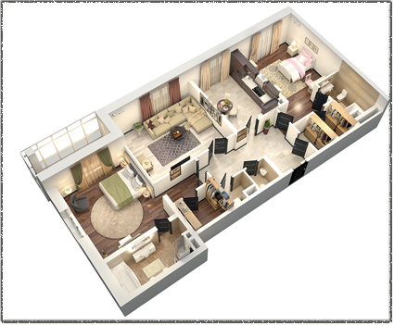
Трехкомнатная квартира
Управление Освещением - 3366$(базовая комплктация с учетом работы)
Управление Климатом - 780$ четыре зоны
Система Безопасности - 220$
Домофон intercom - 543$
Моторизованные карнизы - 2336$ (четыре карниза для штор до 4 метров)
Аудио-мультирум - 546$ одна зона
GSM управление - 330$
Протечки - 138$
Базовая стоимость -3366$
Полная стоимость -8259$

Slide 14
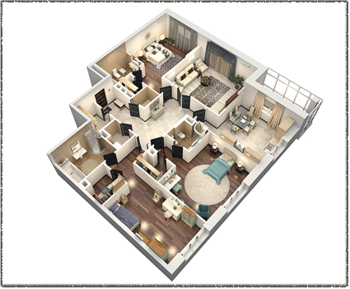
Четырехкомнатная квартира
Управление Освещением - 4918$ (базовая комплктация с учетом работы)
Управление Климатом - 195$ одна зона
Система Безопасности - 264$
Домофон intercom - 546$
Моторизованные карнизы - 2920$ (четыре карниза для штор до 4 метров)
Аудио-мультирум - 546$ (одна зона)
GSM управление - 330$
Протечки - 138$
Базовая стоимость -4918$
Полная стоимость - 9857$

Slide 15
Диспетчеризация в многоквартирном доме
TIS Technologe

Slide 16
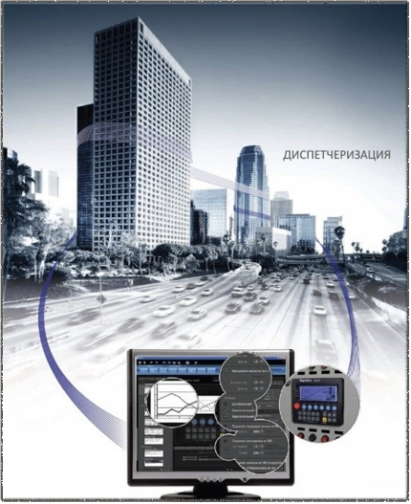
Диспетчеризация
Диспетчеризация TIS позволяет контролировать все необходимые процессы происходящие в здании. Оперативно оповещать и автоматически устранять возникающие аварийные ситуации. Система TIS способна отправлять и получать SMS сообщения на мобильные номера нужных телефонов.

Slide 17
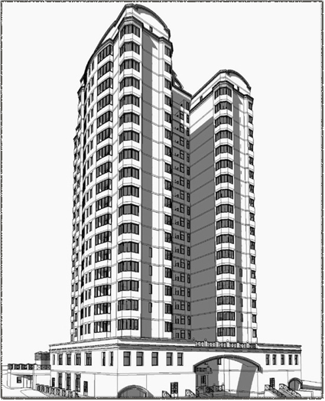
Диспетчеризация
Возможности
Видео связь со всеми квартирами
и диспетчерской
- - -
Контроль доступа в дом
- - -
Видеонаблюдение
- - -
Автоматическое вкл/выкл света
- - -
Поддержания комфортной температуры в местах общего пользования
- - -
Контроль в каждой квартире
протечек воды
доступа в квартиру
пожара в квартире

Slide 18
TIS Technology
г Москва
Волоколамское шоссе 88/5
тел: 8(495)241-10-75
www.tisautomation.ru

